Slide 1

Cliquez Gauche PPS En Manuel Merci

Slide 2
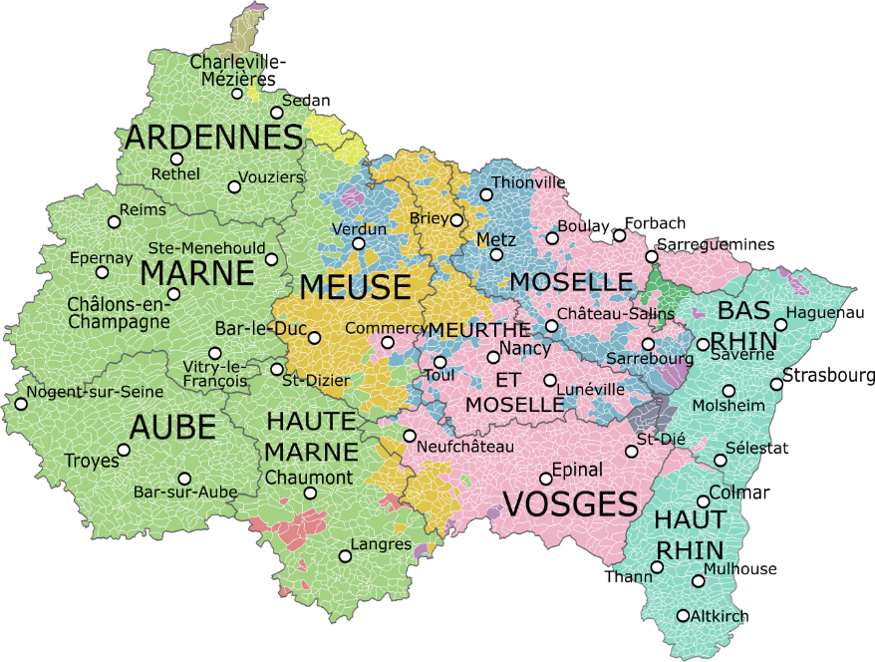
: Carte de la future région Alsace-Champagne-Ardenne avec ses départements et les provinces qui existaient sur son territoire au XVIIIème siècle.

Slide 3
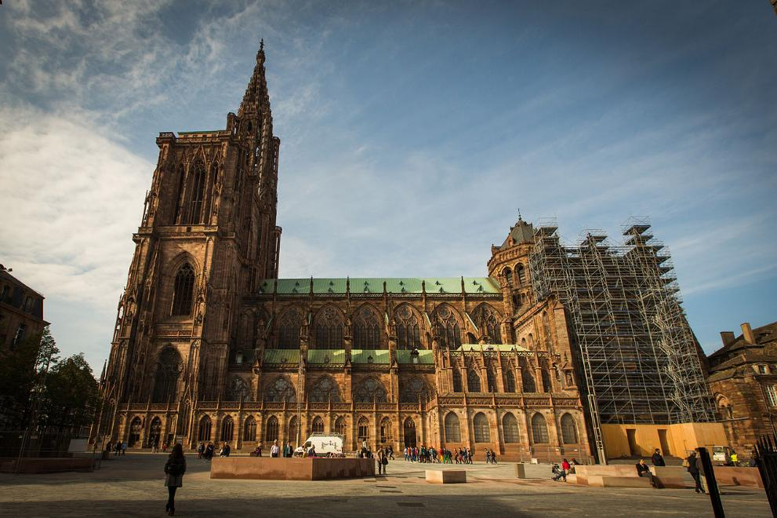
La cathédrale Notre-Dame de Strasbourg.

Slide 4
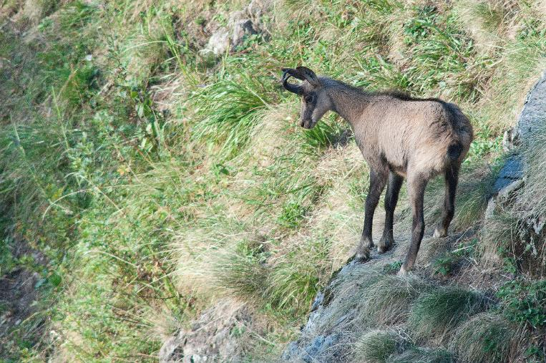
Le Grand Est[1] françaiseest une région administrative résultant de la fusion le 1er janvier 2016 des anciennes régions administratives Alsace, Champagne-Ardenne[N 1] et Lorraine. Elle compte 5 550 389 habitants[2] en 2020 et réunit, sur 57 441 km2, des territoires de l'Europe rhénane (l'Alsace, la Meurthe-et-Moselle, la Moselle et l'Est des Vosges) à l'est et des territoires du bassin parisien (les Ardennes et la Marne) à l'ouest, séparés par la diagonale du vide (qui inclut majoritairement des territoires de la Haute-Marne, de l'Aube et de la Meuse).
Un chamois près du sommet du Ballon d'Alsace.

Slide 5
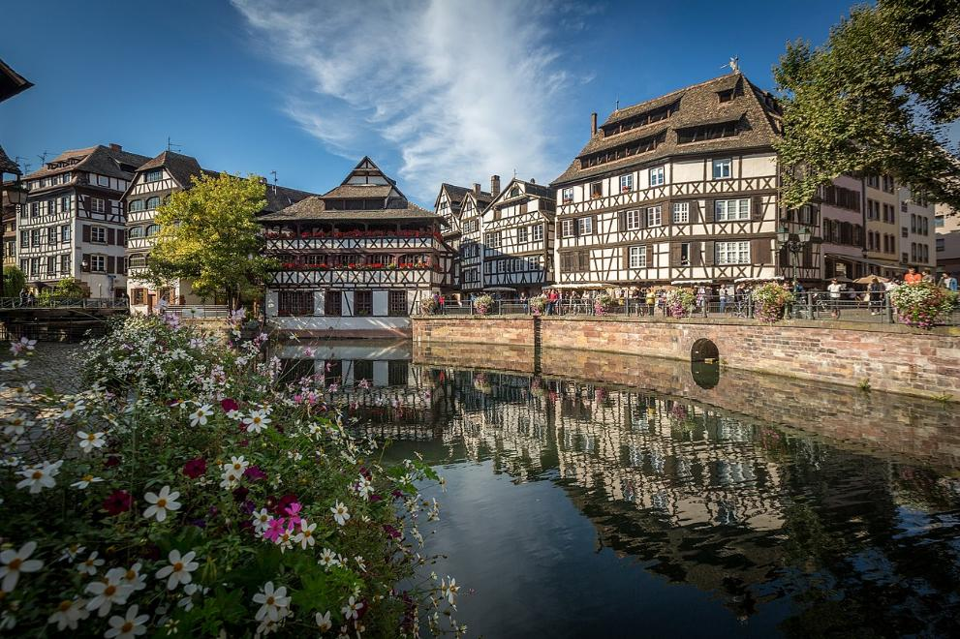
Maisons alsaciennes dans le quartier de la Petite France.

Slide 6
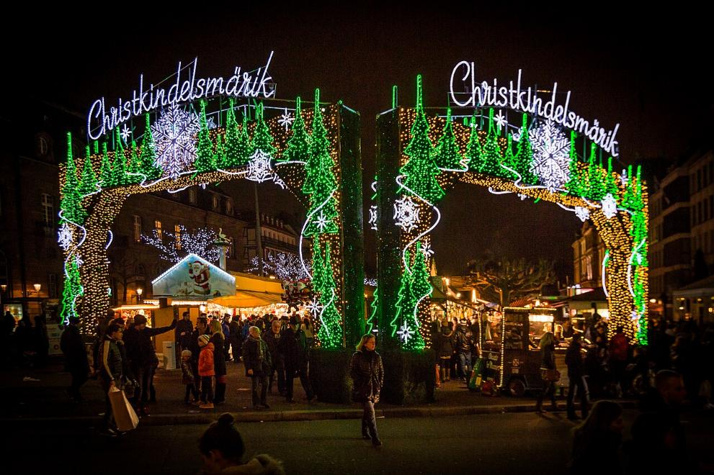
Le Christkindelsmärik sur la place Broglie.

Slide 7
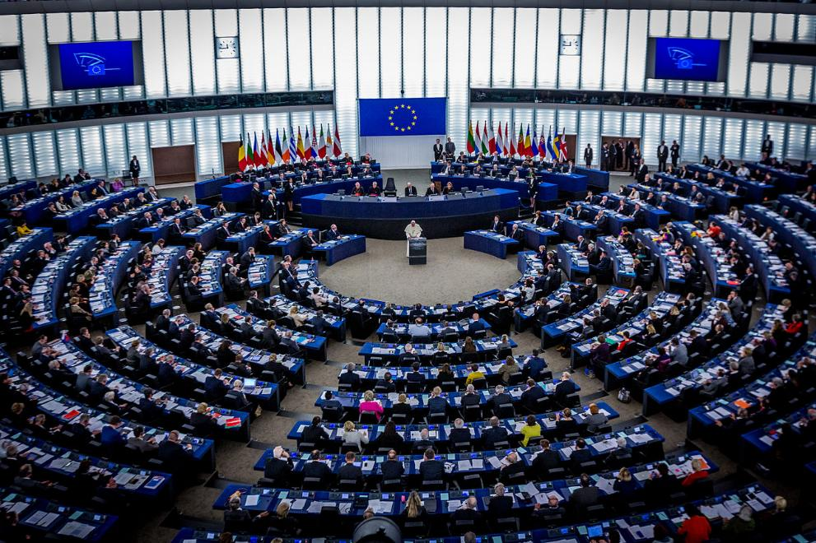
Hémicycle du Parlement européen.

Slide 8
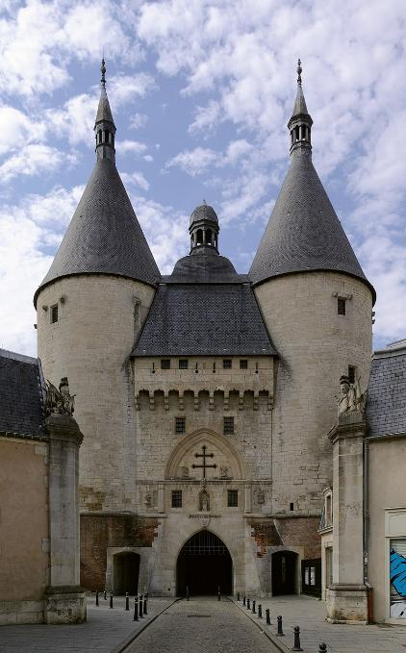
Nancy Porte de la Craffe

Slide 9
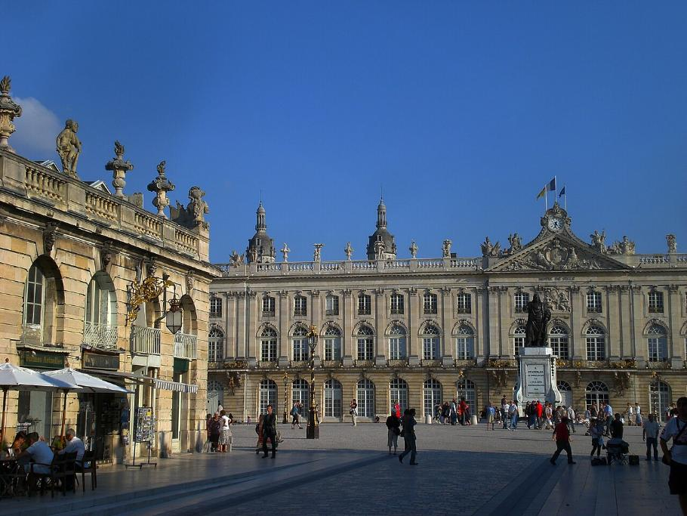
Nancy, Place Stanislas

Slide 10
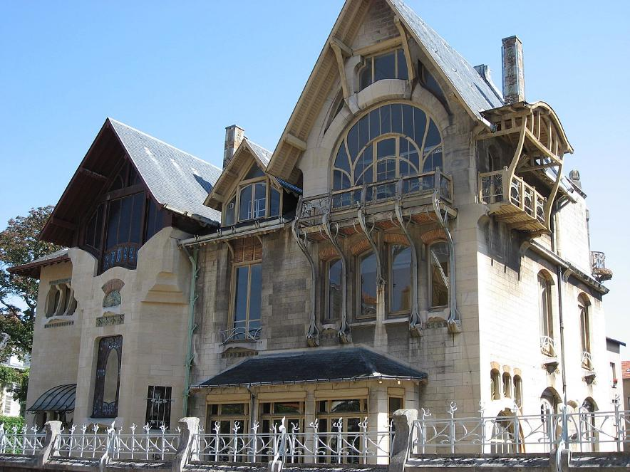
La villa Majorelle.

Slide 11
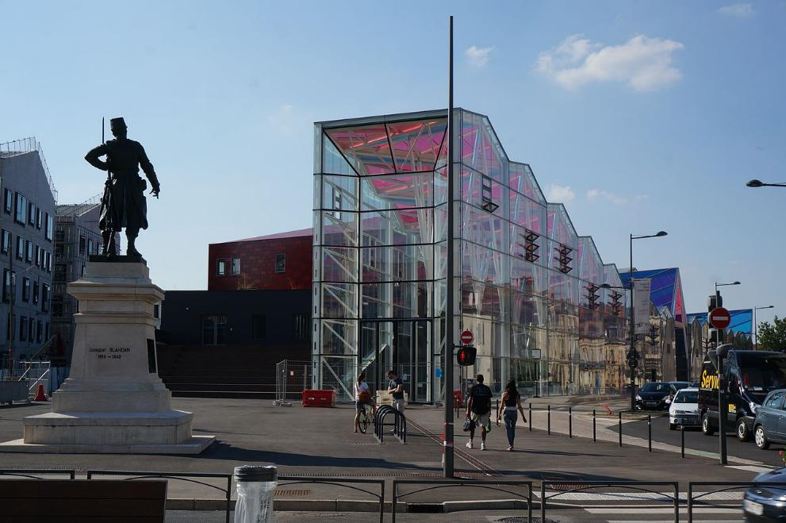
Angle rue du Sergent Blandan et avenue Leclerc, le staue et les bâtiments Artem.

Slide 12
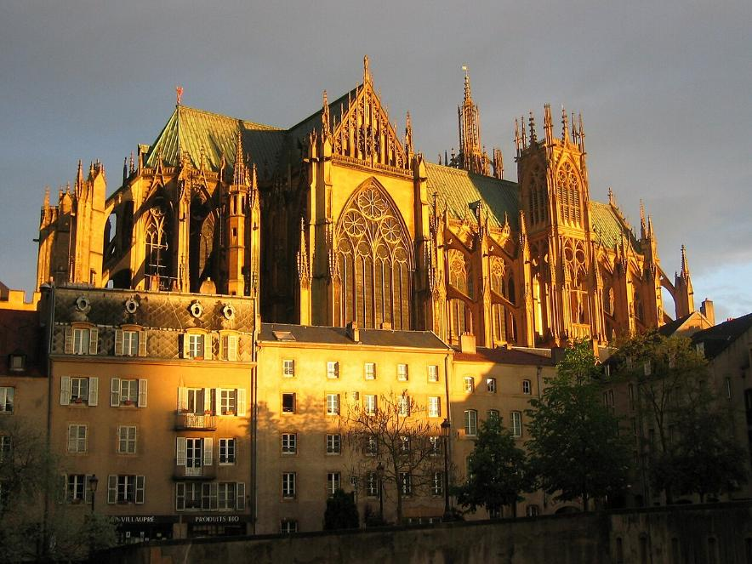
La cathédrale Saint-Étienne. Metz

Slide 13
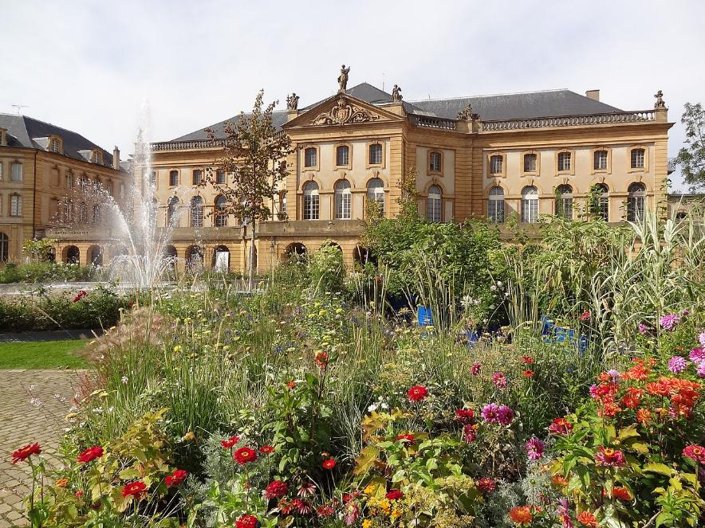
Façade de l'Opéra-théâtre de Metz parterre floral

Slide 14
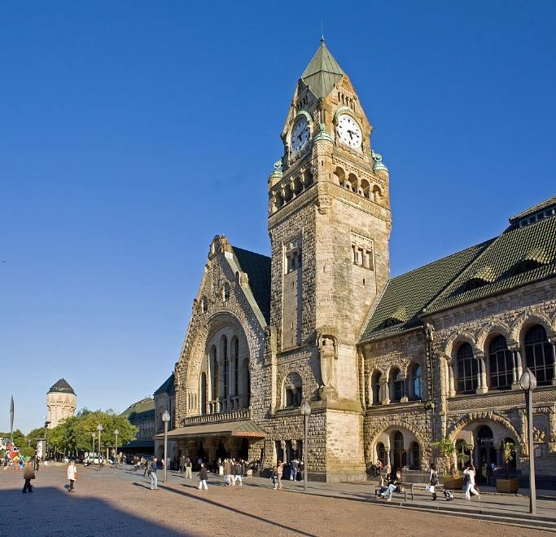
La gare de Metz-Ville.

Slide 15
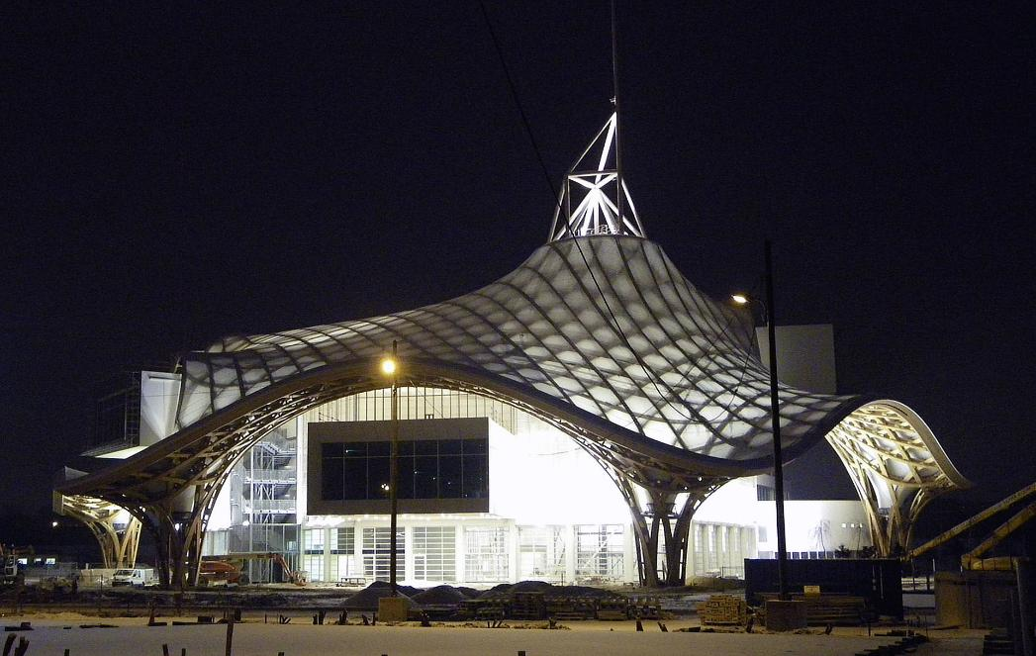
Le centre Pompidou-Metz.

Slide 16
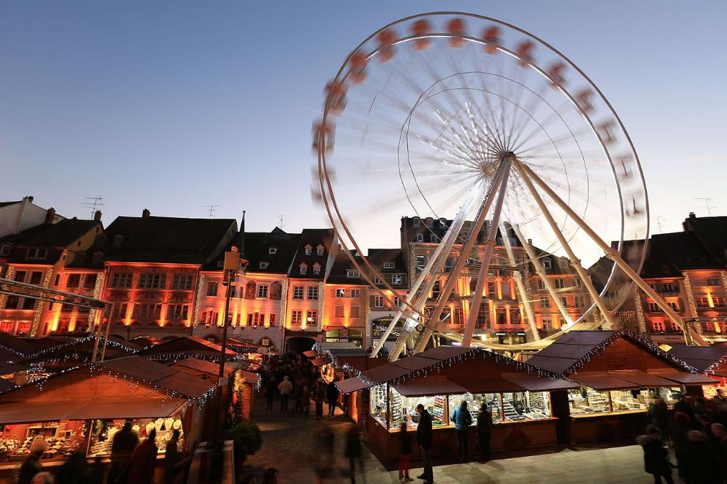
Marché de Noël Mulhouse

Slide 17
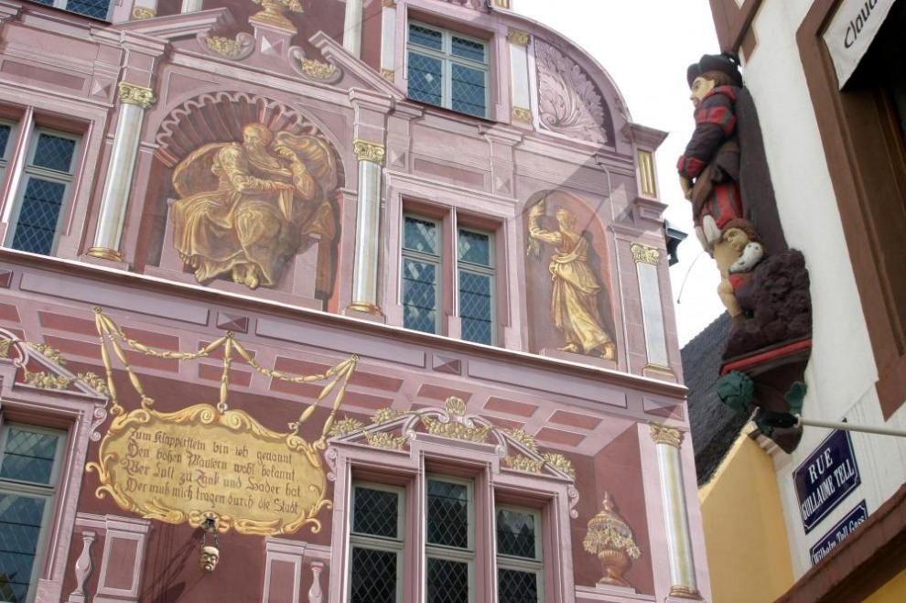
L'hôtel de ville, ancien parlement de la République de Mulhouse.

Slide 18
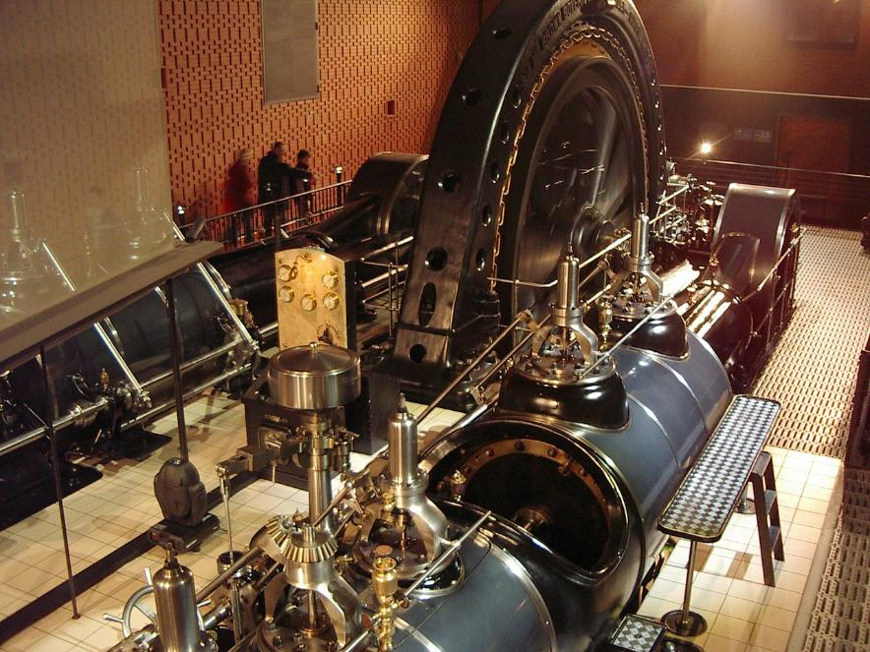
Machine à vapeur en fonctionnement (Electropolis).

Slide 19
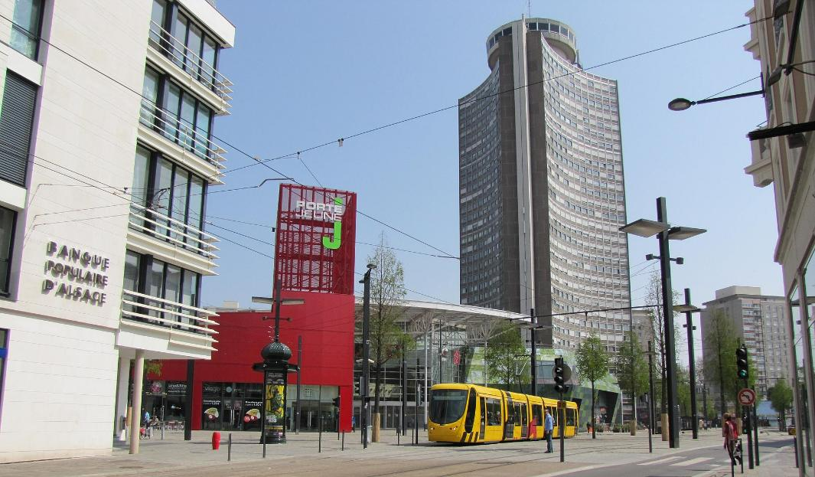
Alsace, Haut-Rhin, Mulhouse, Porte Jeune, Tour de l'Europe

Slide 20
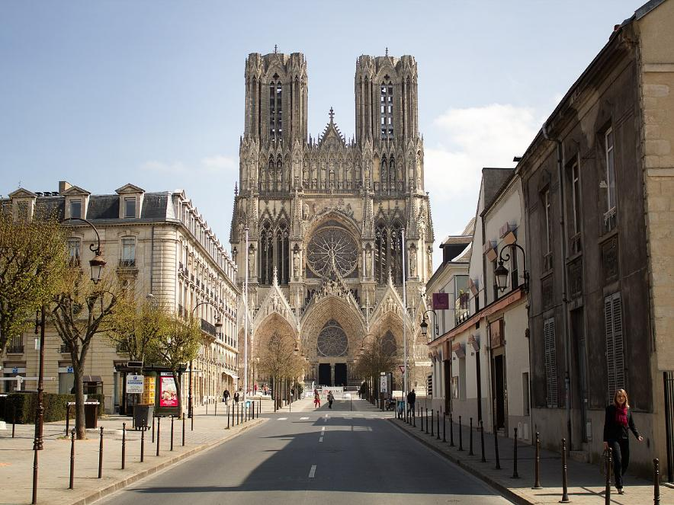
Cathédrale Notre-Dame de Reims

Slide 21
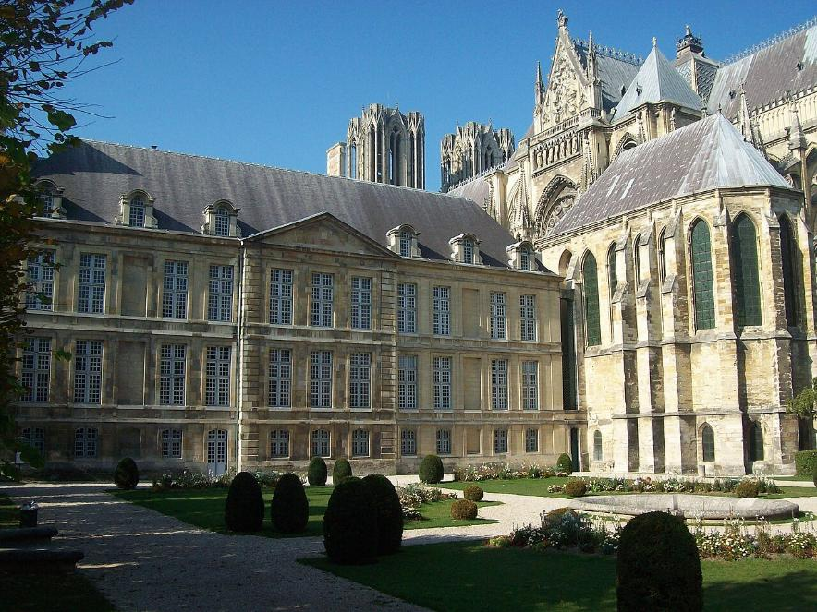
Palais du Tau vu des jardins et la Cathédrale Notre-Dame.

Slide 22
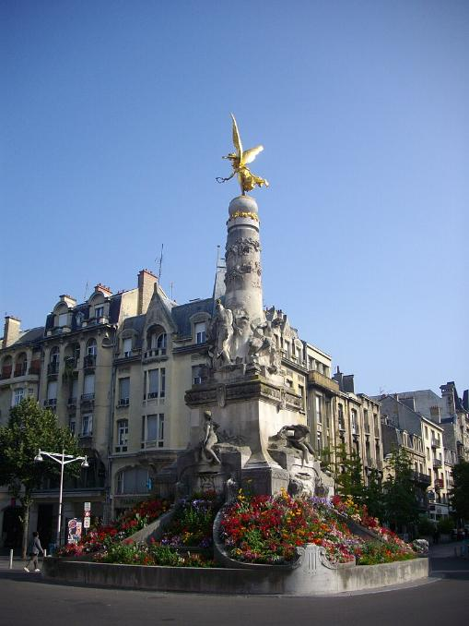
Fontaine Subé à Reims (Marne, France)
Fontaine Subé à Reims (Marne, France )

Slide 23
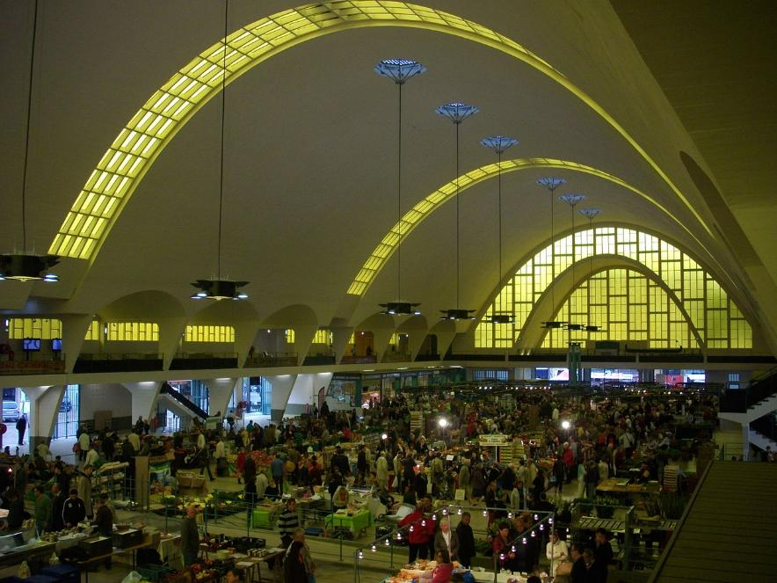
Halles du Boulingrin à Reims (Marne, France)

Slide 24
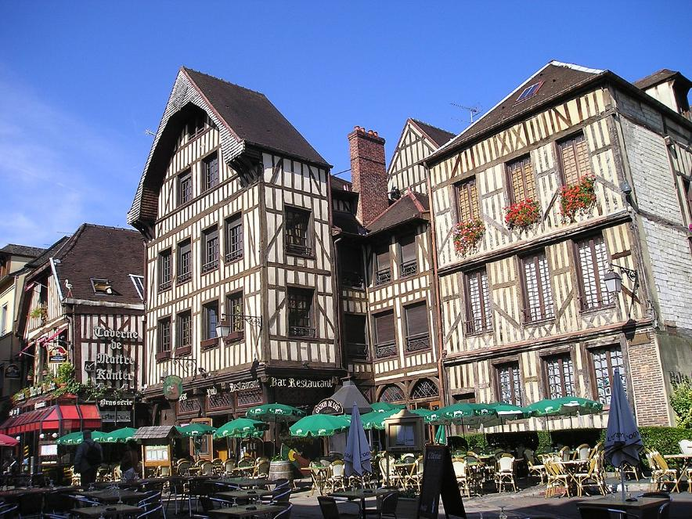
Le centre-ville de Troyes.

Slide 25
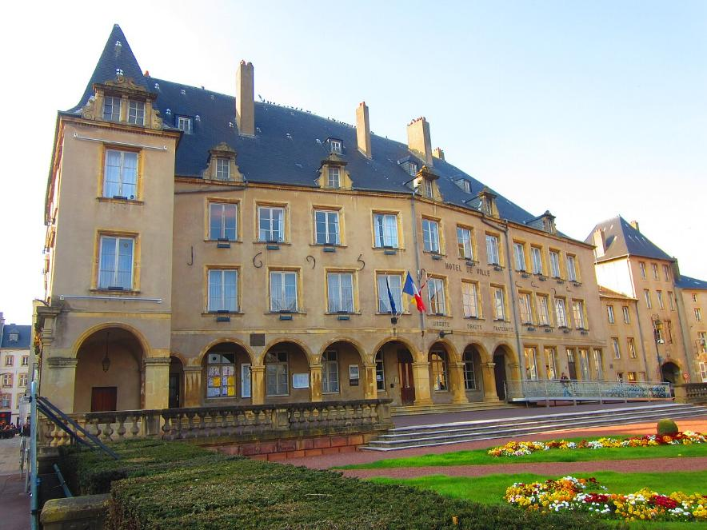
L'hôtel de ville de Thionville.

Slide 26
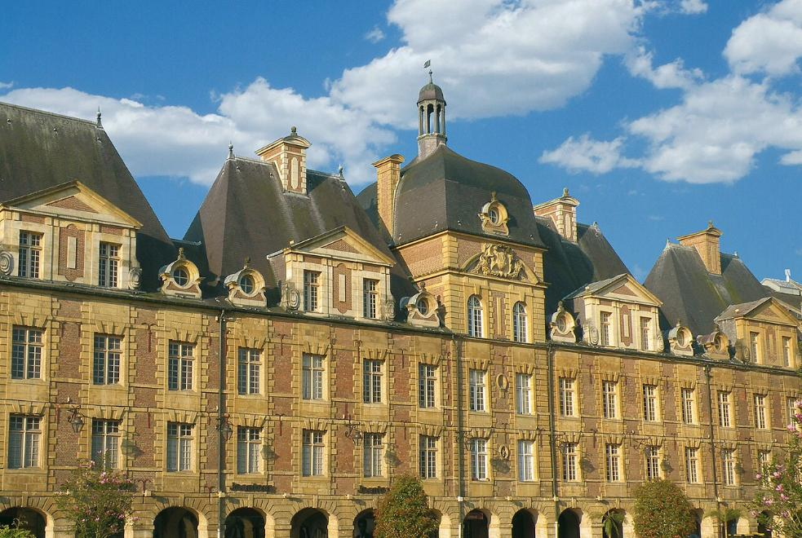
Plus de détails
La place Ducale à Charleville-Mézières.

Slide 27
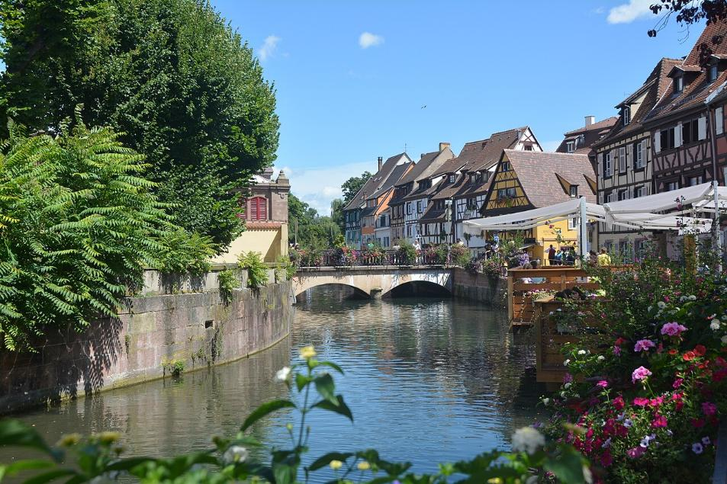
Colmar, Petite Venise

Slide 28
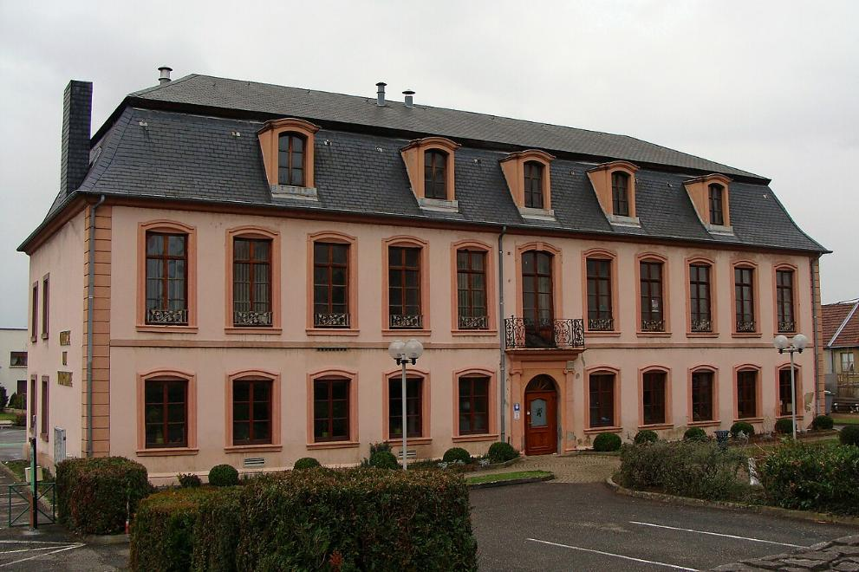
: Château Barrabino de Forbach construit en 1716 pour Henning, baron de Stralenheim, résidence de la comtesse Marianne Camasse de Forbach.

Slide 29
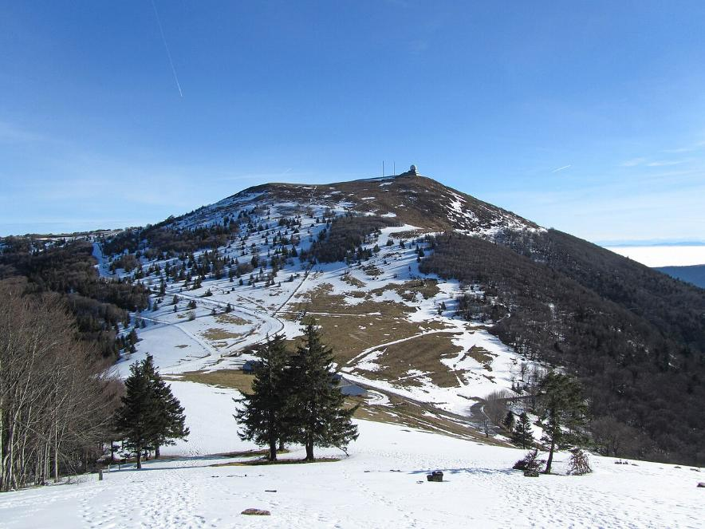
Grand Ballon

Slide 30
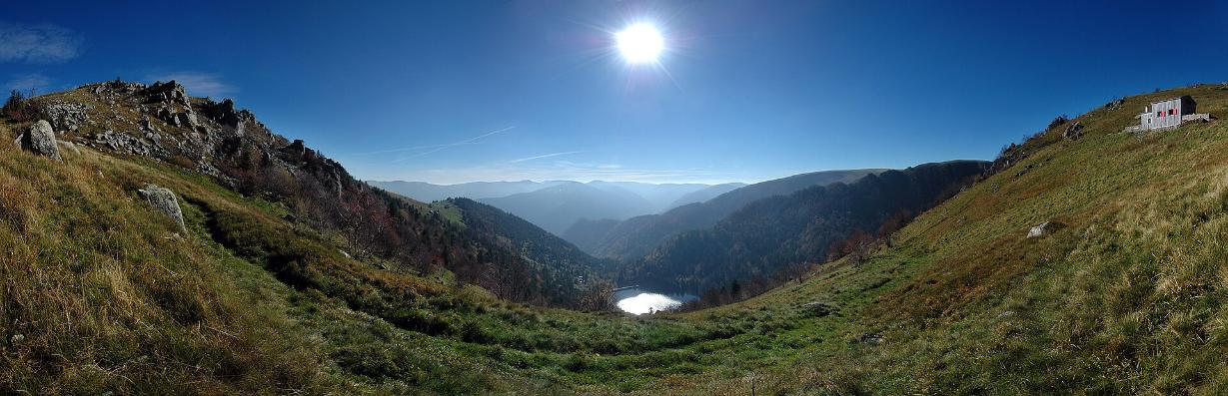
Lac du Schiessrothried dans les Hautes-Vosges.

Slide 31
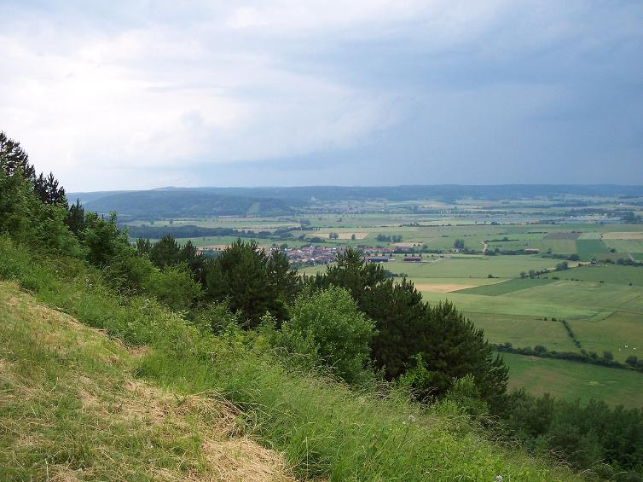
La côte de Meuse vue depuis la côte Saint-Germain.

Slide 32
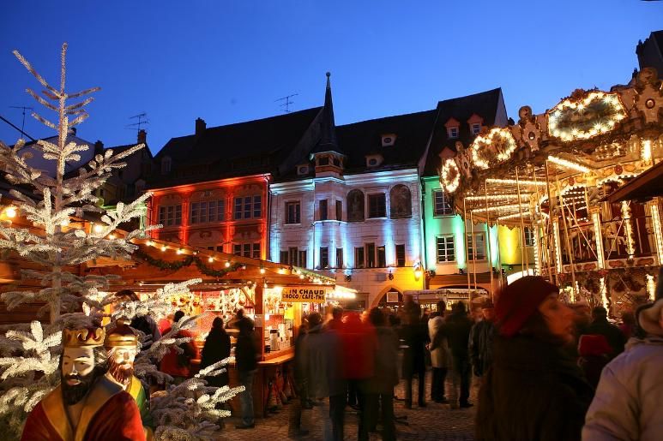
Lorient Vous A Présenté
Le Grand - Est
Daniel
Le marché de Noël de Mulhouse en Alsace, rebaptisé « les Étofféeries », fait la synthèse entre le marché de Noël traditionnel de la ville et la thématique de l'industrie textile.

